Slide 1
CÂMARA DOS DEPUTADOS COMISSÃO DE EDUCAÇÃO AUDIÊNCIA PÚBLICA
O Novo Marco Regulatório para oferta de cursos de graduação em EaD
REQ 221/2024 CE, do deputado Moses Rodrigues; REQ 222/2024 CE, do deputado Átila Lira
26/11/2024
Prof. Me. Eng. Wilson Picler
Licenciado em Física (UFPR)
Presidente da Uninter S.A., e da AMED-HÍBRI
AMED-HÍBRI
Associação dos Mantenedores de Educação a Distância Híbrida

Slide 2
EDUCAÇÃO A DISTÂNCIA UMA CONQUISTA POPULAR CONSOLIDADA NA LDB
Art. 80 – O Poder Público incentivará o desenvolvimento e a veiculação de programas de ensino a distância, em todos os níveis e modalidades de ensino, e de educação continuada.
O Artigo 80 legitima a educação a distância, proporcionando novas possibilidades para o acesso e a continuidade dos estudos, mesmo em contextos adversos. Essa inclusão ajuda a reduzir desigualdades sociais e regionais, promovendo uma formação mais ampla e qualificada de cidadãos, independentemente de sua localização ou condição socioeconômica. Ao incentivar o ensino a distância, a LDB atende a uma demanda popular por educação mais acessível e de qualidade. Este direito consolida-se como uma conquista do povo e reforça o papel da educação na construção de uma sociedade mais justa e igualitária.
Art. 81 – É permitida a organização de cursos ou instituições de ensino experimentais, desde que obedecidas as disposições desta Lei.
Câmara dos Deputados - Comissão de Educação - Audiência Pública - Novo marco regulatório EAD - AMED-HÍBRI - Wilson Picler

Slide 3
MODALIDADES DE EDUCAÇÃO
EDUCAÇÃO PRESENCIAL
O ALUNO SE DESLOCA FISICAMENTE ATÉ O CENTRO DE CONHECIMENTO
Uma IES com professores fisicamente presentes na sala ou laboratório
EDUCAÇÃO A DISTÂNCIA
O CONHECIMENTO VAI ATÉ O ALUNO POR MEIOS TECNOLÓGICOS, CIBERNÉTICOS E LOGÍSTICOS
Ambiente Virtual de Aprendizagem (AVA) com apoio logístico local (POLO)
Câmara dos Deputados - Comissão de Educação - Audiência Pública - Novo marco regulatório EAD - AMED-HÍBRI - Wilson Picler

Slide 4
MODELOS/METODOLOGIAS DE EDUCAÇÃO
HÍBRIDO (A) (MAIS LIBERDADE METODOLÓGICA)
Combina as modalidades presenciais e a distância em diferentes formas, frequência e intensidades.
Exemplo: Engenharias: AVA + simulações + realização de atividades práticas domiciliares com instrumentação real e no POLO dotados de instrumentação mais sofisticada adequada.
SEMIPRESENCIAL (PERCENTUAL DE PRESENCIALIDADE PRÉ-DEFINIDO)
Combina as modalidades presenciais e a distância com obrigatoriedade de um percentual de presencialidade.
Exemplo: Cursos na Área da Saúde
Combina as modalidade a distância com obrigatoriedade de no mínimo 30 ou 40% (DCNs) de atividade práticas presenciais em Laboratórios Físicos de Apoio Didático (LAFAD).
Câmara dos Deputados - Comissão de Educação - Audiência Pública - Novo marco regulatório EAD - AMED-HÍBRI - Wilson Picler

Slide 5
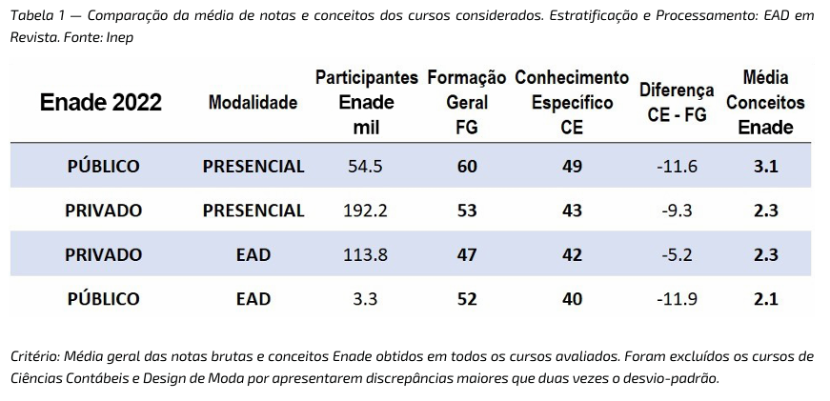
DESEMPENHO NO ENADE POR NATUREZA ADMINISTRATIVA E MODALIDADE
FONTE: EAD REVISTA ABE EAD

Slide 6
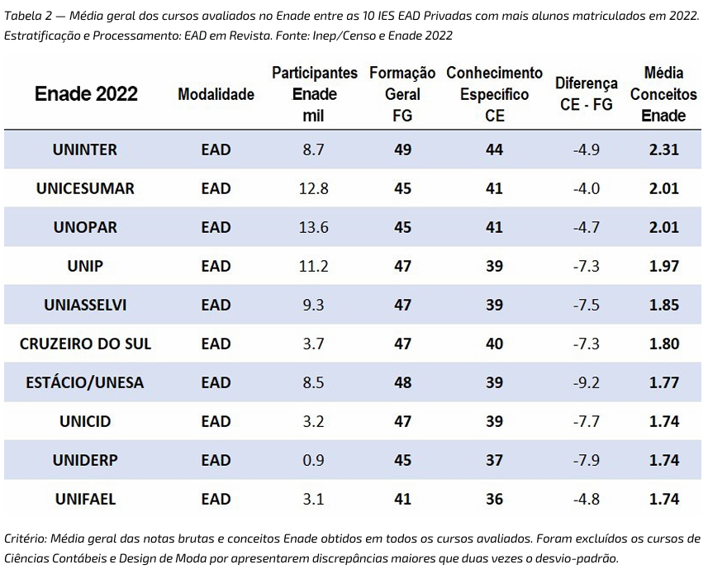
DESEMPENHO NO ENADE: IES COM MAIOR NÚMERO DE ALUNOS MATRICULADOS EM 2022
FONTE: EAD REVISTA ABE EAD

Slide 7
PROPOSTAS PARA MELHORAR
Criar regras autoaplicáveis que faz com que todos busquem por si próprios a excelência com liberdade metodológica e pedagógica.
O sistema tem que competir em busca do resultado desejado
A IES podem buscar ser nível 5 e cobrar uma mensalidade mais alta ou buscar nota 3 e cobrar uma mensalidades menor
SISTEMAS DE CONCEITOS MAIS REALÍSTICOS
COMPETIÇÃO POR MELHORES RESULTADOS NO ENADE
ESTIMULAR O ESFORÇO DOCENTE
ESTIMULAR O ESFORÇO DISCENTE
COMPETIÇÃO INSTITUCIONAL POR MELHORES RESULTADOS EDUCACIONAIS
Câmara dos Deputados - Comissão de Educação - Audiência Pública - Novo marco regulatório EAD - AMED-HÍBRI - Wilson Picler

Slide 8
COMPETIÇÃO POR MELHORES RESULTADOS
Uma política de avaliação menos suscetível a manobras evasivas.
Avaliação Institucional aprimorada, que permita diferenciar o raso do bom e do excelente.
Estabelecer uma equação que demonstre mais fielmente a capacidade pedagógica de transformação de uma IES.
Conceituação da qualidade do material didático.
Conceituação dos recursos do AVA.
IGC específico para a modalidade EaD e para o Presencial.
Fornecer os microdados do Enade dos alunos para a IES que os formou. SUGESTÃO JÁ EXIGIDA NA LEI 15.017 DE 12/11/2024.
Compliance de direitos autorais.
Câmara dos Deputados - Comissão de Educação - Audiência Pública - Novo marco regulatório EAD - AMED-HÍBRI - Wilson Picler

Slide 9
ESTIMULAR O ESFORÇO DISCENTE, DOCENTE E A COMPETIÇÃO INSTITUCIONAL
ENADE DIGITAL todos os anos. Base com todos os exames anteriores.
Enade OBRIGATÓRIO para receber diploma: se o aluno não fizer o Enade, recebe um certificado de conclusão de curso e quando fizer o exame fica apto a receber o diploma.
Nota do Enade no histórico escolar, para incentivar o aluno a levar o exame a sério, melhorando a acurácia das estatísticas do INEP.
Nota mínima para poder receber o diploma, no caso das Licenciaturas, considerando o IDH ou IPS do município em que o aluno mora ou trabalha.
Câmara dos Deputados - Comissão de Educação - Audiência Pública - Novo marco regulatório EAD - AMED-HÍBRI - Wilson Picler

Slide 10
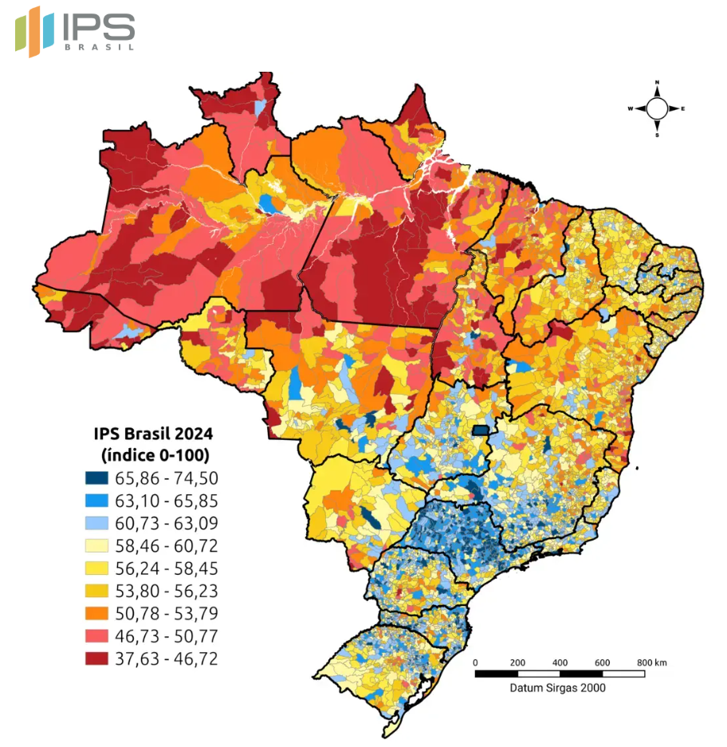
LICENCIATURAS NOTA MÍNIMA NO ENADE Tanto para receber o Diploma como para o Concurso Índice de Progresso Social (IPS) 7 x IPS do município Exemplo: IPS 70 – 490 IPS 60 – 420 IPS 50 – 350 PEDAGOGIA: Média nacional atual = ~340
Câmara dos Deputados - Comissão de Educação - Audiência Pública - Novo marco regulatório EAD - AMED-HÍBRI - Wilson Picler

Slide 11
SISTEMAS DE CONCEITOS DO INEP
VALORIZANDO ATIVIDADES PRÁTICAS REAIS
Exemplos:
Simulação virtual com no mínimo 30% de práticas reais – Conceito 3
Simulação virtual com no mínimo 60% de práticas reais – Conceito 4
Simulação virtual com no mínimo 80% de práticas reais – Conceito 5
Obs. Os cursos na área da saúde deverão ter 100 % das práticas realizadas em laboratórios físicos de apoio didáticos (LAFAD)
Câmara dos Deputados - Comissão de Educação - Audiência Pública - Novo marco regulatório EAD - AMED-HÍBRI - Wilson Picler

Slide 12
AVA INTEGRADO AO CONTROLE ACADÊMICO DA IES COM MONITORAMENTO DO NÍVEL DE ENGAJAMENTO DO ALUNO
Aulas virtuais síncronas com controle de tempo de presença e nível de engajamento integrado ao AVA.
AVA integrado com ferramentas de controle de desempenho e engajamento.
Possibilidade de as práticas mediadas serem realizadas por tutoria a distância, exceto para os cursos da área de saúde, cujas práticas deverão ocorrer em laboratórios físicos.
Justificativa: Em regiões menos desenvolvidas não há docentes QUALIFICADOS para conteúdos específicos.
Câmara dos Deputados - Comissão de Educação - Audiência Pública - Novo marco regulatório EAD - AMED-HÍBRI - Wilson Picler

Slide 13
ARQUIVO INDIVIDUAL DE MÍDIAS DE PRÁTICAS REALIZADAS PORTFÓLIO DE ATIVIDADES
Arquivo de vídeo e fotos das práticas realizadas ao longo do curso, mantidos pela IES e pelo aluno, inclusive das aulas de práticas de ensino. Esse arquivo seria utilizado na ocasião do reconhecimento do curso e em processos seletivos dos quais o aluno participar.
Câmara dos Deputados - Comissão de Educação - Audiência Pública - Novo marco regulatório EAD - AMED-HÍBRI - Wilson Picler

Slide 14
LICENCIATURA – RESOLUÇÃO Nº 4, DE 29 DE MAIO DE 2024
28% de presencialidade no Núcleo II, Aprendizagem e Aprofundamento dos Conteúdos Específicos das áreas de atuação
Câmara dos Deputados - Comissão de Educação - Audiência Pública - Novo marco regulatório EAD - AMED-HÍBRI - Wilson Picler

Slide 15
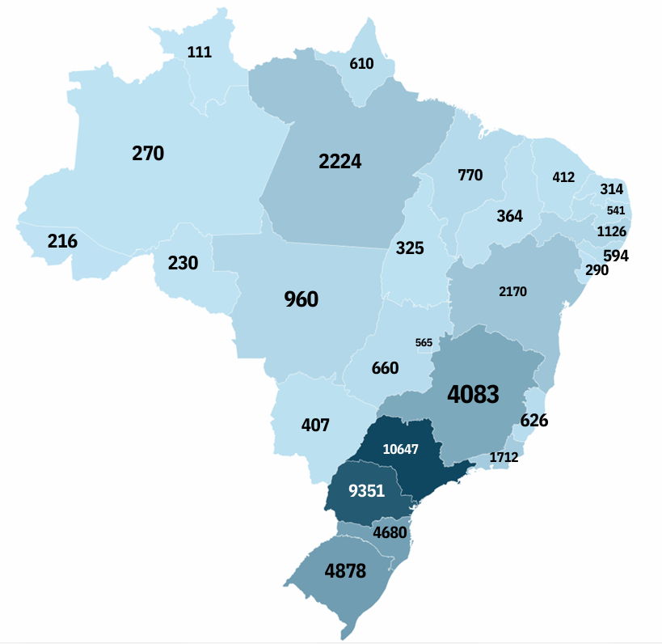

DISTRIBUIÇÃO DE ALUNOS DE LICENCIATURAS EM UMA IES DE EAD

Slide 16
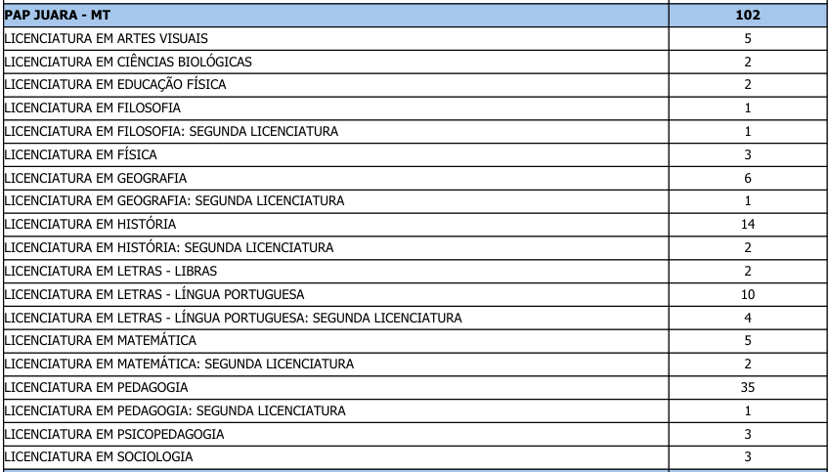
DISTRIBUIÇÃO DE ALUNOS DE LICENCIATURAS POR CURSO EM UM POLO DE EAD

Slide 17
LICENCIATURAS SEMIPRESENCIAL : INVIÁVEL
Justificativa:
Quantidade de alunos nos Polos insuficiente para operacionalizar ensino presencial
Dificuldade de professores especializados
Deslocamentos intermunicipais constantes de alunos
Estrutura limitada dos Polos nos municípios pequenos

Slide 18
LICENCIATURAS HÍBRIDO : VIÁVEL
Justificativa:
Operacionalização via Ambiente Virtual de Aprendizagem (AVA) com controle de frequência e engajamento dos alunos integrado aos demais sistemas da IES.
Realização de práticas locais
Otimização do usos dos Polos para realização de atividade práticas avançadas tutoriadas com docentes especializados por meio digital conectado

Slide 19
ATIVIDADE PRÁTICA EM BANCADA DE TRABALHO EM CASA
EXEMPLO: CURSO DE LICENCIATURA EM FÍSICA
MATÉRIA: ELETROMAGNETISMO
LEI DE OHM
ASSOCIAÇÃO DE RESISTORES
LEI DE KIRCHHOFF
Prof. Wilson Picler
Licenciado em Física - UFPR
Meestre em Engenharia Elétrica - UNICAMP
Câmara dos Deputados - Comissão de Educação - Audiência Pública - Novo marco regulatório EAD - AMED-HÍBRI - Wilson Picler

Slide 20
ATIVIDADE PRÁTICA EM BANCADA DE TRABALHO EM CASA
EXEMPLO: CURSO DE LICENCIATURA EM FÍSICA
MATERIAIS
BANCADA COM SUPORTE PARA SMARTPHONE E ILUMINAÇÃO
SMARTPHONE
KIT DE FERRAMENTAS
CONJUNTO DE COMPONENTES
Câmara dos Deputados - Comissão de Educação - Audiência Pública - Novo marco regulatório EAD - AMED-HÍBRI - Wilson Picler

Slide 21
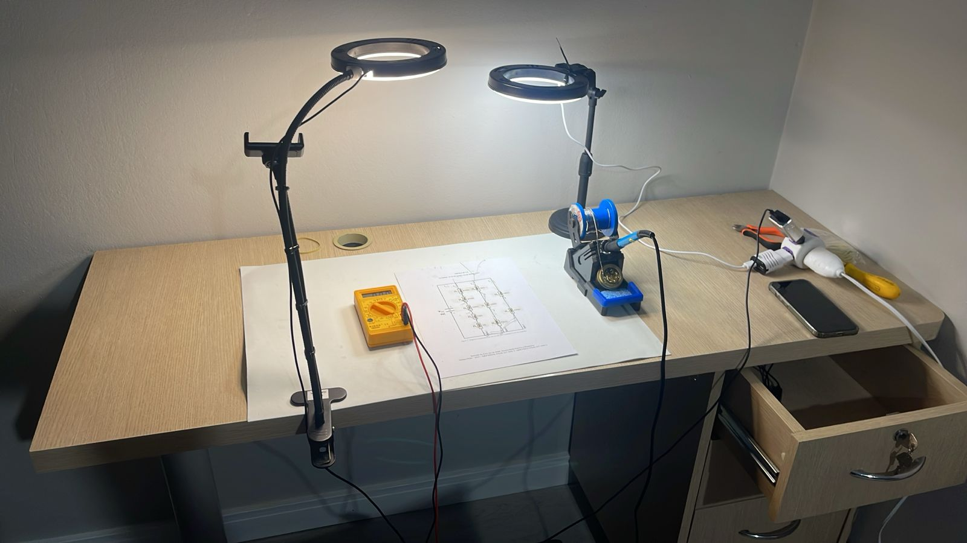
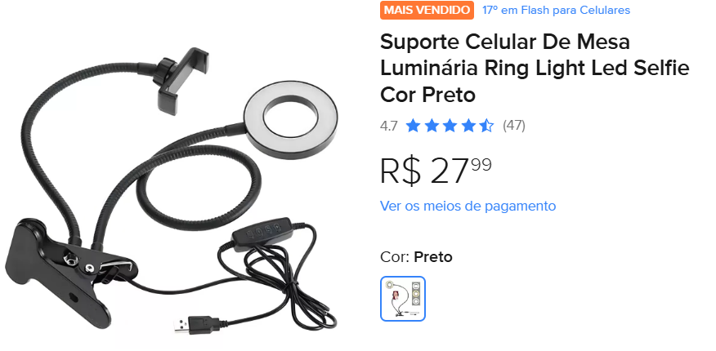
BANCADA DE TRABALHO EM CASA DE UMA ALUNA DA UNINTER
Câmara dos Deputados - Comissão de Educação - Audiência Pública - Novo marco regulatório EAD - AMED-HÍBRI - Wilson Picler

Slide 22
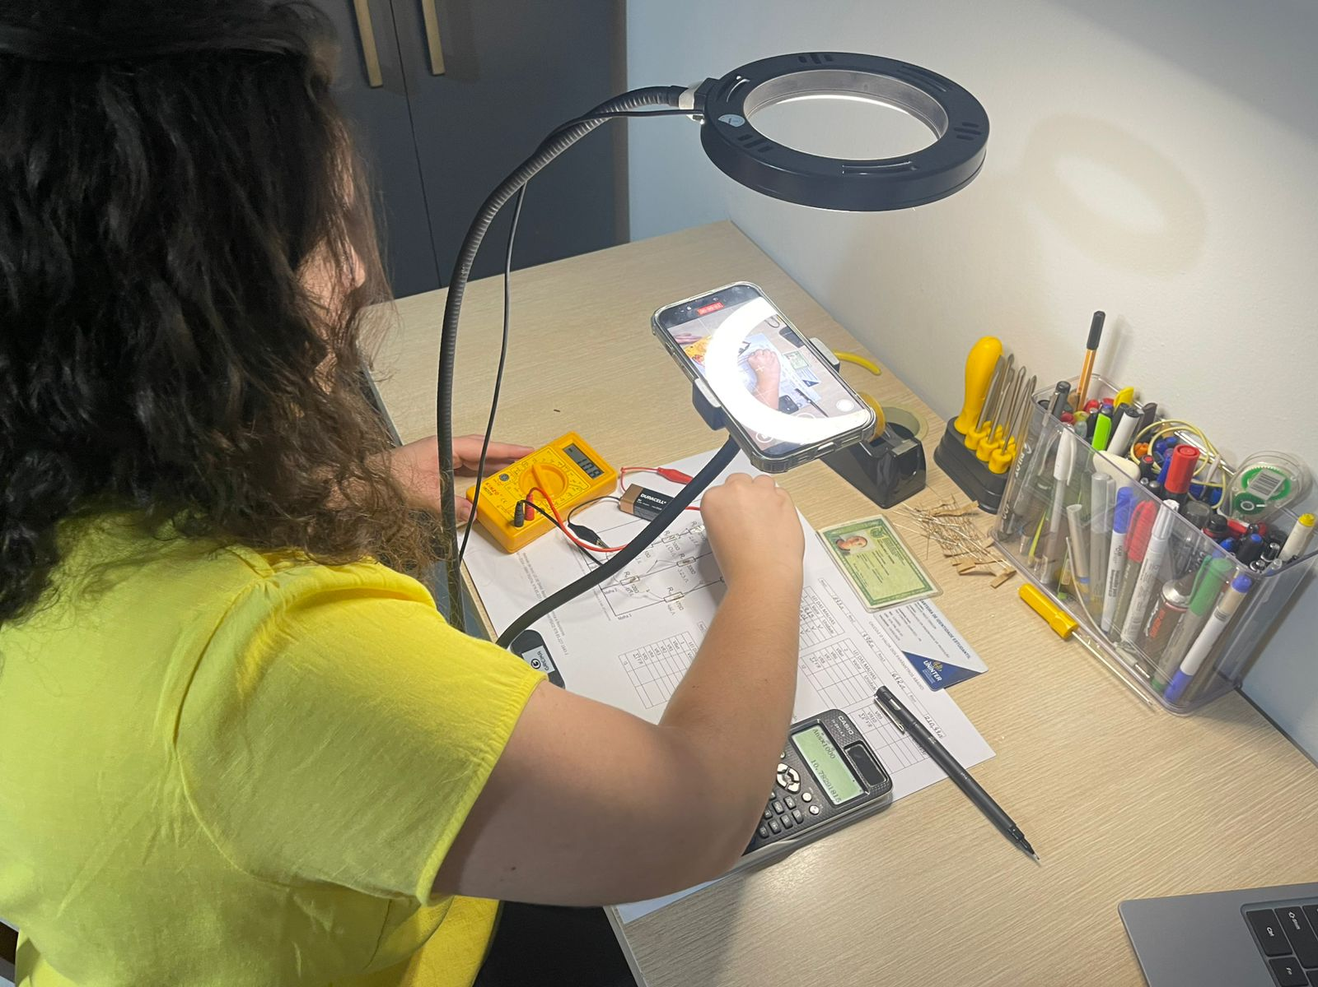
UNINTER – EXPERIMENTO NA BANCADA EM CASA
Câmara dos Deputados - Comissão de Educação - Audiência Pública - Novo marco regulatório EAD - AMED-HÍBRI - Wilson Picler

Slide 23
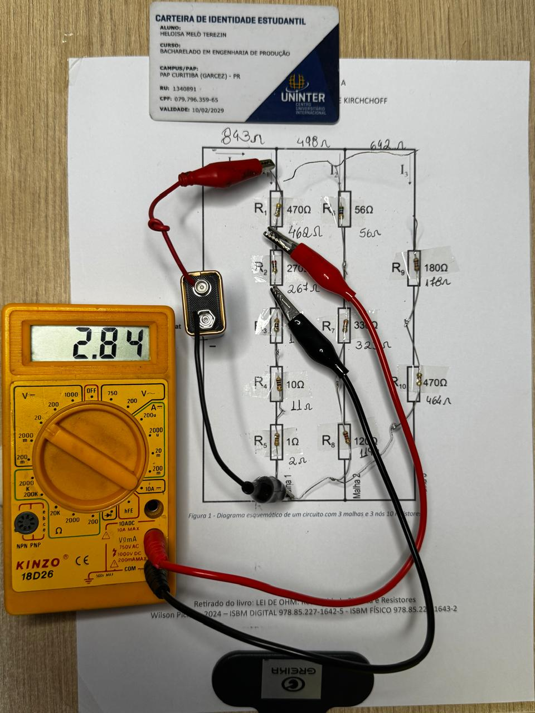

UNINTER – EXPERIMENTO NA BANCADA EM CASA
LEI DE KIRCHHOFF:
VR2
VÍDEO DA PRÁTICA
https://www.youtube.com/watch?v=3xZN9nL-HeI
Câmara dos Deputados - Comissão de Educação - Audiência Pública - Novo marco regulatório EAD - AMED-HÍBRI - Wilson Picler

Slide 24
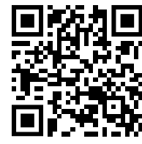
UNINTER – EXPERIMENTO NA BANCADA EM CASA
LEI DE KIRCHHOFF:
VÍDEO DA PRÁTICA
VR1 A VR10
https://youtu.be/eU1Hx-p67_U?si=BHarmqREF-ChuAhL
Câmara dos Deputados - Comissão de Educação - Audiência Pública - Novo marco regulatório EAD - AMED-HÍBRI - Wilson Picler

Slide 25
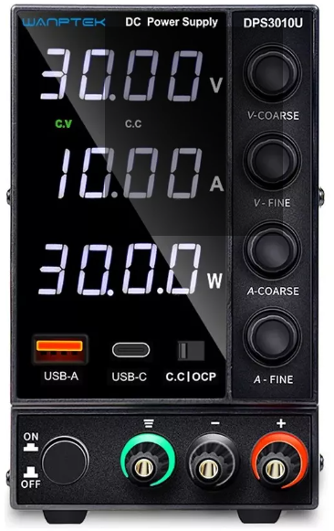
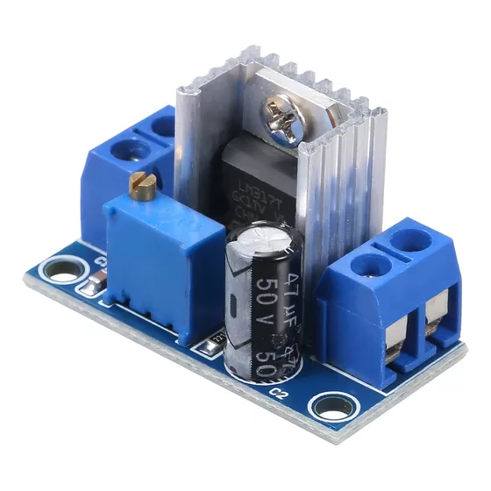
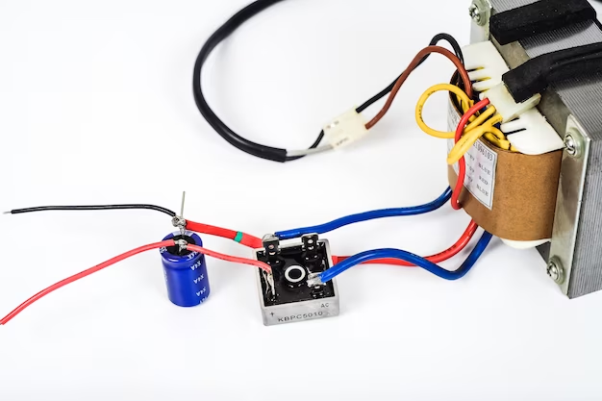


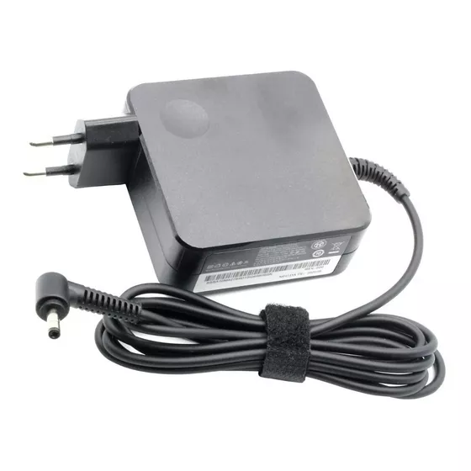
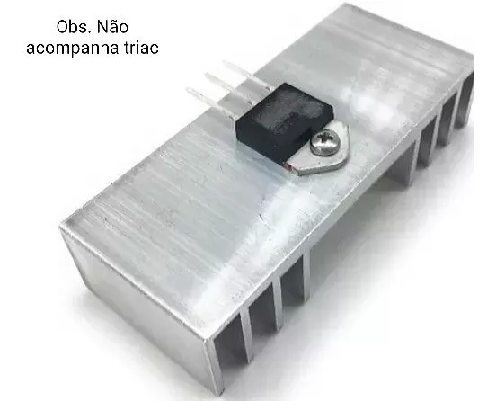



FONTES DE ALIMENTAÇÃO PARA BANCADA
EM CASA PARA MONTAR
LABORATÓRIO PROFISSIONAL
SEMI-PROFISSIONAL
R$ 70,00
R$ 20,00
Câmara dos Deputados - Comissão de Educação - Audiência Pública - Novo marco regulatório EAD - AMED-HÍBRI - Wilson Picler

Slide 26
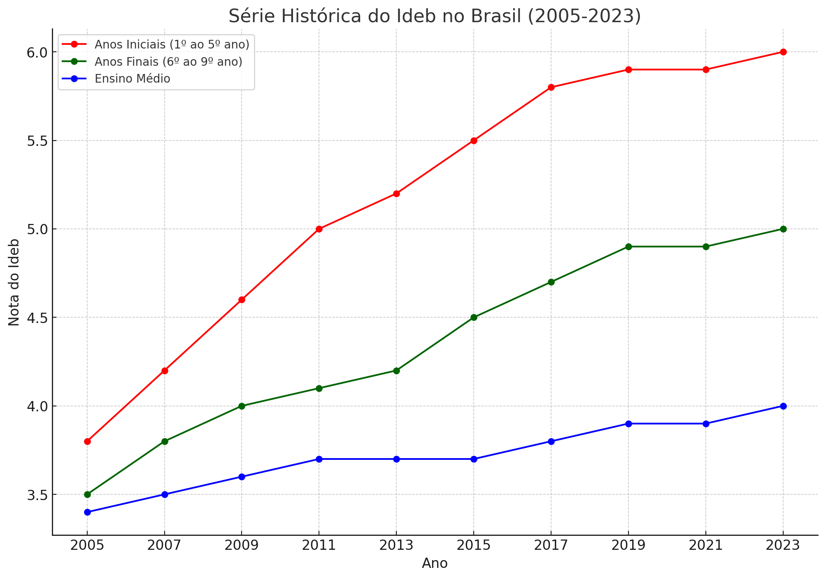
IDEB Avalia o desempenho dos estudantes brasileiros em Língua Portuguesa e Matemática, considerando também a taxa de aprovação escolar. O índice é calculado a partir das médias de desempenho no Sistema de Avaliação da Educação Básica (Saeb) e das taxas de aprovação obtidas no Censo Escolar.
Câmara dos Deputados - Comissão de Educação - Audiência Pública - Novo marco regulatório EAD - AMED-HÍBRI - Wilson Picler

Slide 27
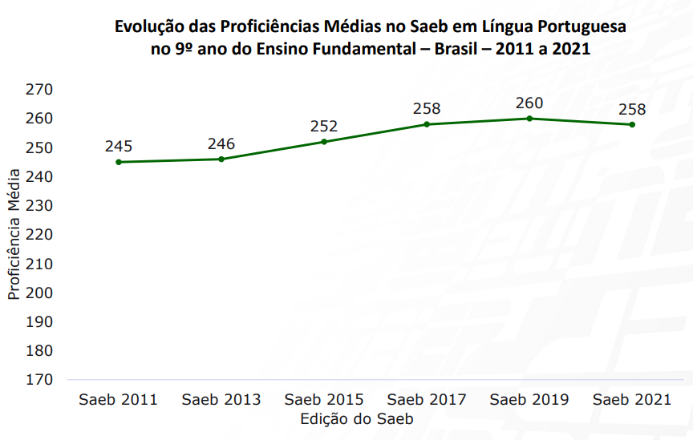
SAEB Sistema de Avaliação da Educação Básica (Saeb), conduzido pelo Instituto Nacional de Estudos e Pesquisas Educacionais Anísio Teixeira (Inep), avalia periodicamente o desempenho dos estudantes brasileiros em diversas áreas do conhecimento. Desde sua implementação em 1990, o Saeb passou por diversas reformulações, ampliando o escopo das áreas avaliadas e ajustando suas metodologias.
Fonte: INEP
Câmara dos Deputados - Comissão de Educação - Audiência Pública - Novo marco regulatório EAD - AMED-HÍBRI - Wilson Picler

Slide 28
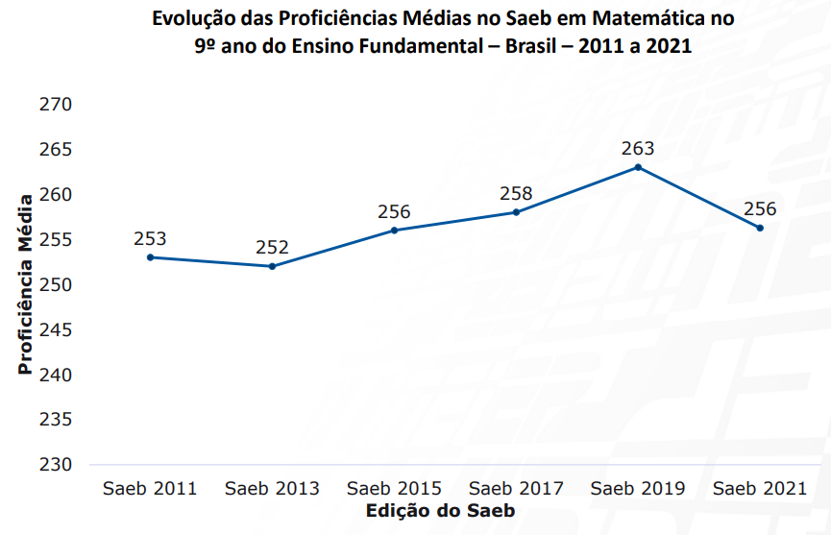
SAEB MATEMÁTICA
Fonte: INEP
Câmara dos Deputados - Comissão de Educação - Audiência Pública - Novo marco regulatório EAD - AMED-HÍBRI - Wilson Picler

Slide 29
PROGRESSÃO AUTOMÁTICA (NÃO REPROVAÇÃO)
A política de progressão continuada, também conhecida como progressão automática, começou a ser implantada no Brasil em meados da década de 1990, durante o governo de Fernando Henrique Cardoso (FHC), que esteve no poder entre 1995 e 2002. Essa política foi amplamente difundida com o objetivo de reduzir os altos índices de reprovação e abandono escolar, que eram fatores relevantes para a evasão escolar.

Slide 30
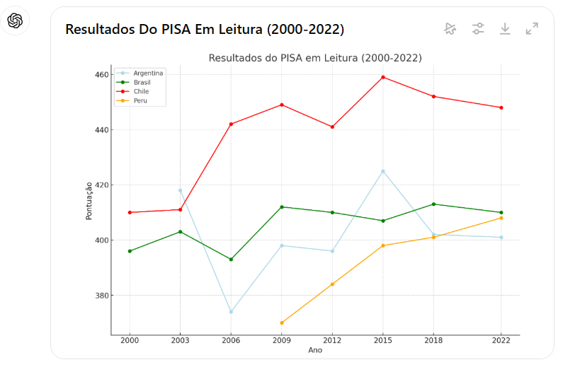
PISA PROGRAMA INTERNACIONAL DE AVALIAÇÃO DE ESTUDANTES
OCDE
Programme for International Student Assessment
2000
ANTES DA EAD
DEPOIS DA EAD
Câmara dos Deputados - Comissão de Educação - Audiência Pública - Novo marco regulatório EAD - AMED-HÍBRI - Wilson Picler

Slide 31
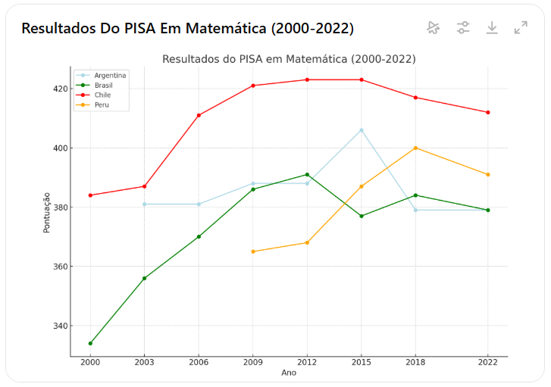
PISA PROGRAMA INTERNACIONAL DE AVALIAÇÃO DE ESTUDANTES
OCDE
Programme for International Student Assessment
ANTES DA EAD
DEPOIS DA EAD
Câmara dos Deputados - Comissão de Educação - Audiência Pública - Novo marco regulatório EAD - AMED-HÍBRI - Wilson Picler

Slide 32
CHILE
No Chile, a progressão automática não é uma política educacional amplamente adotada na educação básica. O sistema educacional chileno tradicionalmente utiliza a reprovação como mecanismo para lidar com o baixo desempenho acadêmico dos estudantes.
No entanto, durante a pandemia de COVID-19, houve discussões sobre a implementação de medidas excepcionais. Em 2020, foi proposto um projeto de lei que sugeria a aprovação automática dos alunos nos níveis educacionais básico e médio, utilizando as notas de 2019 como referência, visando mitigar os impactos educacionais causados pela pandemia básica.

Slide 33
PROGRESSÃO CONTINUADA/APROVAÇÃO AUTOMÁTICA
IA ChatGPT 4
Justificativas das políticas de não reprovação
O incentivo à progressão continuada é baseado na ideia de que a reprovação gera efeitos negativos no desenvolvimento dos alunos, tais como:
Desmotivação e estigmatização: A reprovação pode desestimular os alunos, especialmente os mais vulneráveis, criando rótulos e estigmas que afetam sua autoestima e confiança.
Evasão escolar: A repetência, quando frequente, tende a aumentar as chances de abandono escolar, já que o aluno passa a ver o ambiente escolar como um lugar de fracasso, e não de aprendizado.
Pressão sobre o sistema educacional: A retenção em massa aumenta o número de alunos nas séries iniciais, sobrecarregando o sistema e demandando mais recursos.
Câmara dos Deputados - Comissão de Educação - Audiência Pública - Novo marco regulatório EAD - AMED-HÍBRI - Wilson Picler

Slide 34
CONSEQUÊNCIAS DAS POLÍTICAS DE NÃO REPROVAÇÃO
IA ChatGPT 4
Essas políticas, embora bem-intencionadas, têm provocado algumas consequências significativas:
Baixo desempenho acadêmico e defasagem de aprendizagem: Sem uma retenção que sinalize dificuldades, muitos alunos avançam para as séries seguintes com defasagens em habilidades básicas de leitura, escrita e cálculo, acumulando deficiências que impactam o aprendizado nas etapas mais avançadas. Esse fenômeno é muitas vezes chamado de “analfabetismo funcional”.
Formação superficial e falta de rigor educacional: A ausência de critérios rigorosos de aprovação pode levar a uma formação superficial, em que os alunos não são incentivados a buscar o melhor desempenho ou a resolver suas dificuldades, uma vez que sabem que serão promovidos automaticamente.
Desmotivação de alunos e professores: A percepção de que a aprovação é garantida pode reduzir o empenho dos alunos, enquanto professores se sentem desmotivados diante de um sistema que não valoriza o mérito acadêmico e a recuperação de alunos com dificuldades.
Impacto no ensino médio e superior: A chegada ao ensino médio de alunos com deficiências educacionais acumuladas ao longo do ensino fundamental impacta o desempenho no ensino médio e compromete a preparação para o ensino superior e o mercado de trabalho.
Câmara dos Deputados - Comissão de Educação - Audiência Pública - Novo marco regulatório EAD - AMED-HÍBRI - Wilson Picler

Slide 35
NÃO REPROVAÇÃO NO ENSINO SUPERIOR
No ensino superior, a política de não reprovação estabeleceu-se no contexto da competição por preços baixos atrelados a uma política de cortes de custos na oferta.
Durante a pandemia de covid-19, o MEC credenciou provisoriamente para a EaD centenas de IES que também estão praticando a política de educação minimalista de baixo custo. Encontra-se IES ofertando Graduação com mensalidades de R$ 49,00
Essa política de educação minimalista está influenciando todo o sistema privado, tanto presencial como de EaD.
Esse paradigma se estabeleceu ao longo da última década devido ao afrouxamento das regras e de lacunas no sistema de avaliação do Inep.
Se uma instituição resolve ser mais rigorosa, o aluno se transfere para uma mais fácil e com custos menores.
Câmara dos Deputados - Comissão de Educação - Audiência Pública - Novo marco regulatório EAD - AMED-HÍBRI - Wilson Picler

